Slide 1
«Современное англоязычное общество в мировом кинематографе: мифы и реальность (на примерах фильмов 90-х-2015-х гг.)»
Подготовила
Колодяжная Надежда,
2 курс, группа 2БА

Slide 2
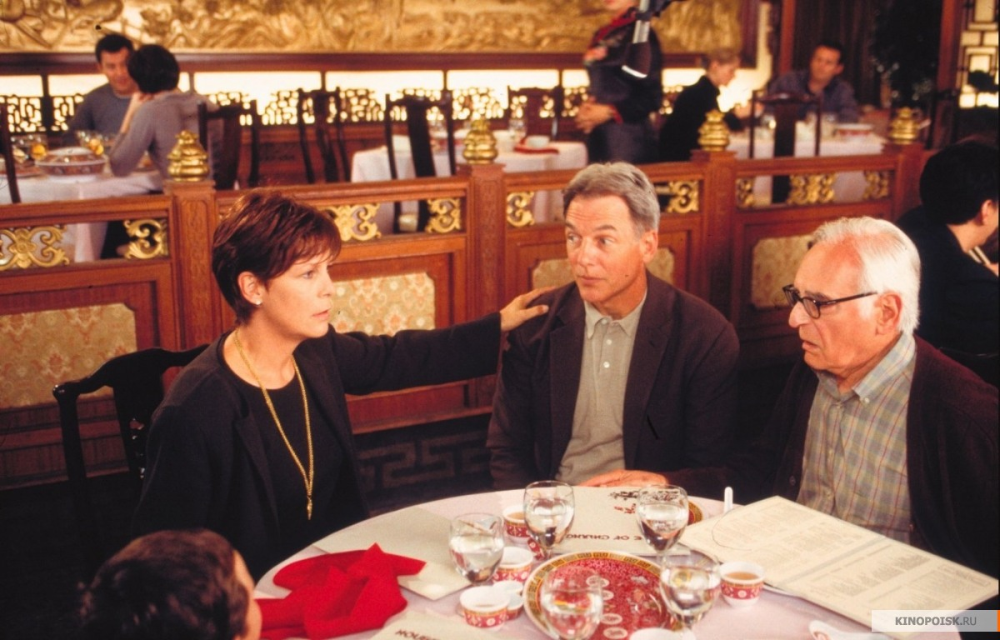
Семейные ценности
Для американцев очень важна семья. Даже успешные люди в США находят опору в семье.
«Чумовая пятница»

Slide 3
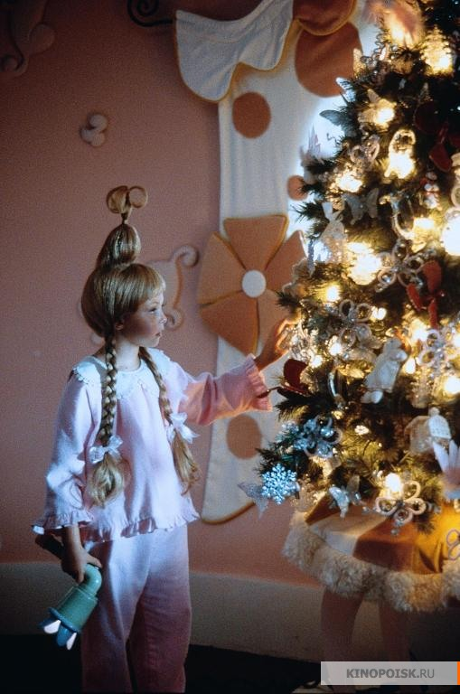
Для американцев Рождество – семейный праздник. К нему подходят обстоятельно: украшают дом, ставят елку. Рождество в США празднуют с таким же размахом, как Новый год в России.
«Гринч – похититель Рождества»

Slide 4
Гражданские ценности
Американцы очень любят свое Отечество. Служба в армии для них – исполнение долга перед Родиной. Именно патриотизм вдохновляет американцев на героические подвиги.
«Форест Гамп»

Slide 5
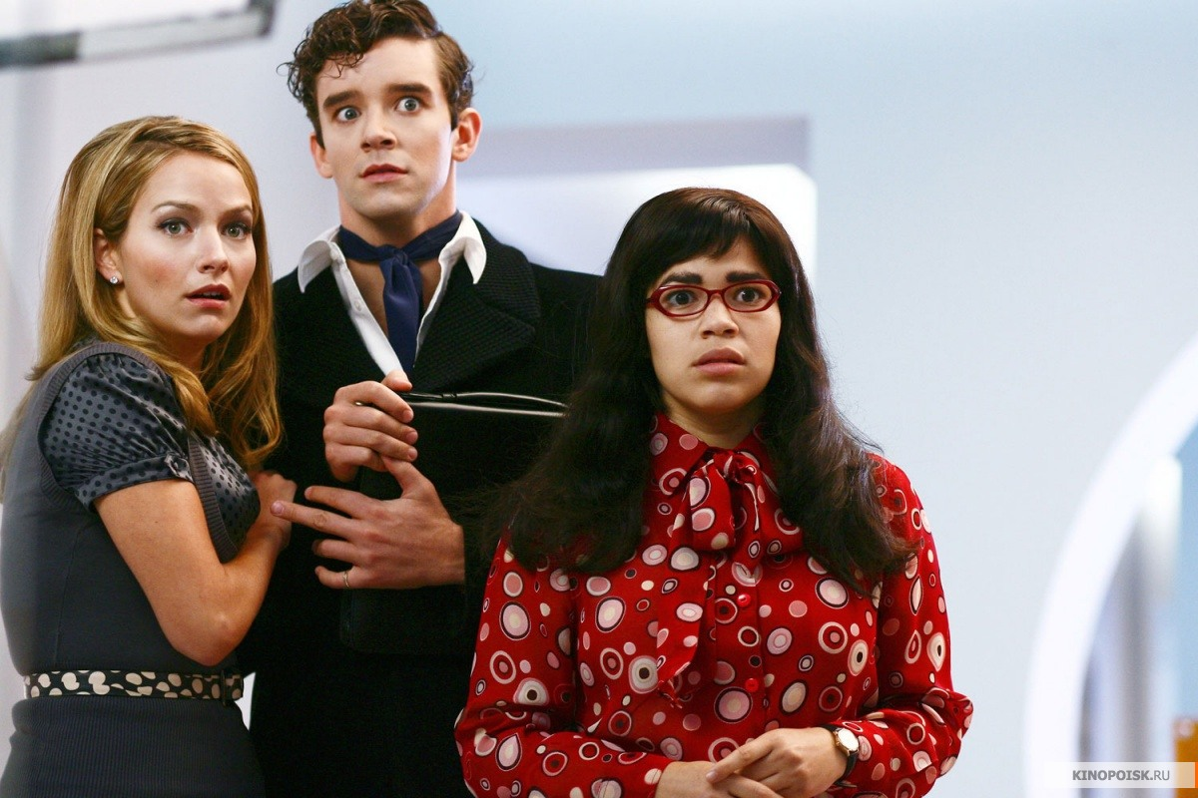
Американцы всегда думают о будущем своей страны. Если в США объявляют выборы, американцы бросают все дела и идут голосовать.
«Дурнушка Бетти»

Slide 6
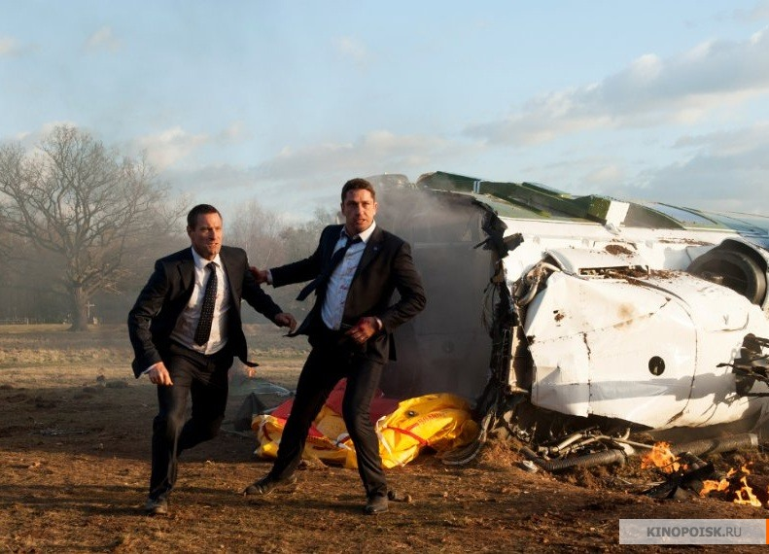
Американцы желают процветания не только своей стране, но и другим странам, поэтому они берут на себя ответственность в борьбе с международным терроризмом.
«Шпион»
«Падение Лондона»

Slide 7
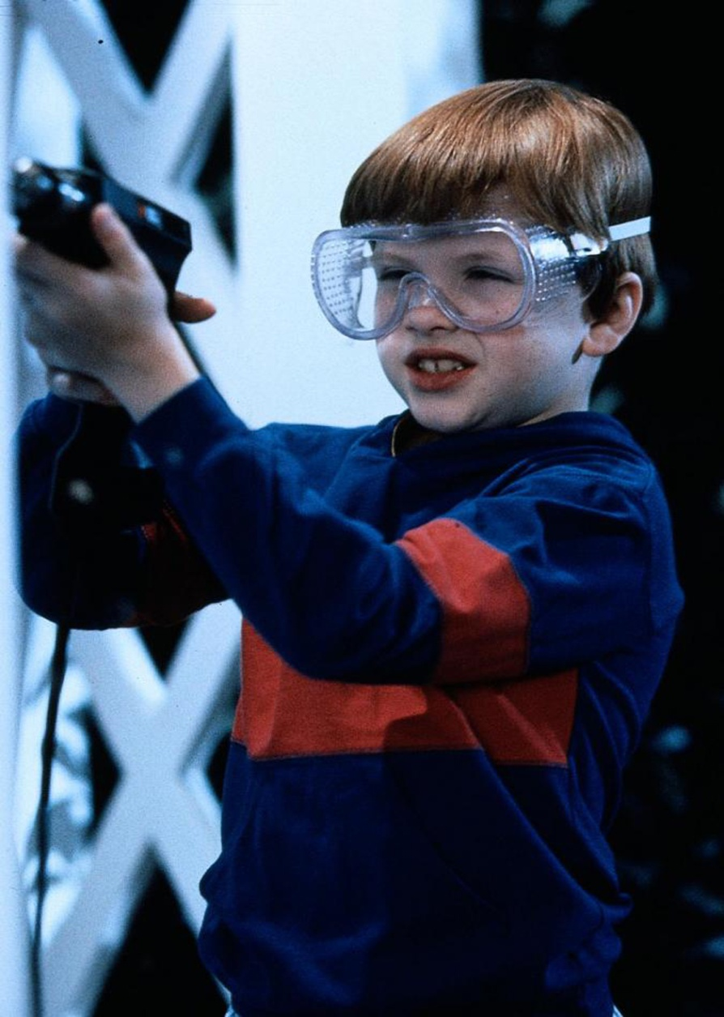
В США детям стараются прививать трудовые ценности. Даже младшие школьники могут принять участие в какой-нибудь деятельности и получить свой первый заработок.
«Трудный ребенок»

Slide 8
экологические ценности
Американцы трепетно относятся к окружающей среде.
«Бухта»

Slide 9
Образовательные ценности
В США особое внимание в школьном образовании уделяют развитию лидерских качеств ребенка, умению подавать себя. Также в Америке считают важным, чтобы ребенок не сдавался перед трудностями.
«Дрянные девчонки»

Slide 10
В США не является обязательным наличие высшего педагогического образования для того, чтобы преподавать в школе. Можно просто окончить курсы и получить необходимый сертификат, дающий право на преподавание.
«Очень плохая училка»

Slide 11
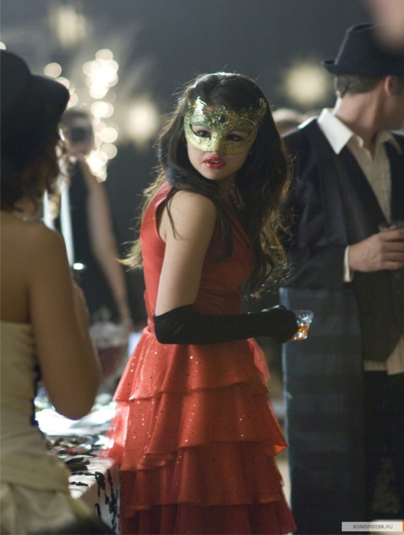
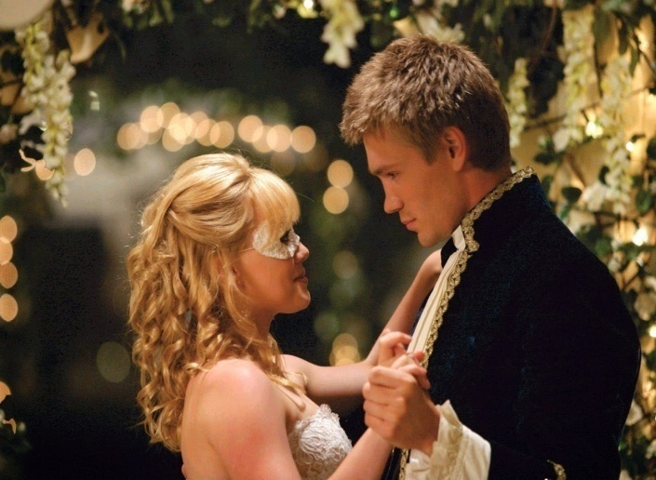
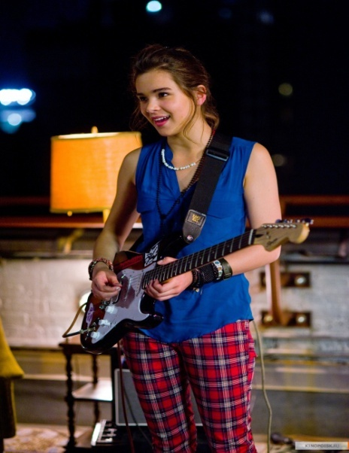
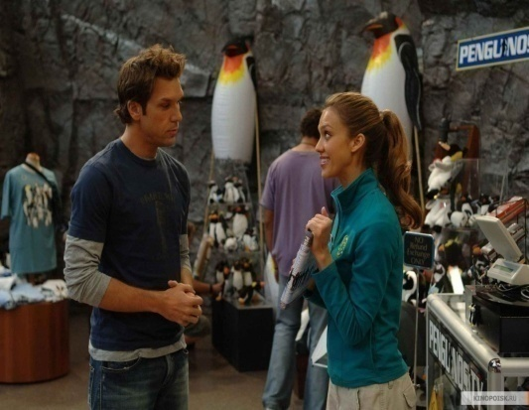
Социальные ценности
Американцы воспитывают в человеке свободную личность, учат человека добиваться своих целей.
«Еще одна история про Золушку»
«Золушка 2»
«Удачи, Чак»
«Хоть раз в жизни»
«Поцелуй на удачу»

Slide 12
конец

